Slide 1


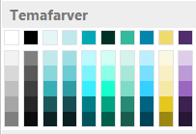
Gitter- og hjælpelinjer
For at se gitter- og hjælpelinjer
1. Klik på Vis
2. Vælg Gitterlinjer
og/eller Hjælpelinjer
Tip: Alt + F9 for hurtig visning af hjælpelinjer
Maks tre linjer i stor typografi
Informationsmøde Klimatiltagsprogrammet
2027-2030
Tips:
For at fremhæve et naturligt hierarki i overskriften eller differentiere evt. skrift i tekstniveau (overskrift og underoverskrift) bruges de indrammede temafarver
1
/ Landbrugsstyrelsen / Titel på præsentation

Slide 2


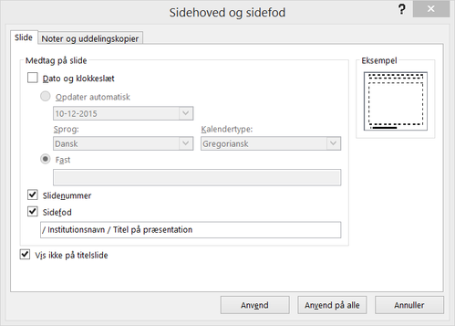
Overblik over præsentation
Tekst-typografier
Brug TAB for at gå frem i tekst-niveauer
Niveau 1 = Tekst 20 pkt.
Niveau 2 = Punkt-liste 20 pkt.
Niveau 3 = Punkt-liste 18 pkt.
Niveau 4-9 = Punkt-liste 18 pkt.
For at gå tilbage i tekst-niveauer, brug SHIFT + TAB
Alternativt kan
Forøg og Formindsk
listeniveau bruges
Om forskningsprogrammet
Kategorisering af indsatserne
De beskrevne indsatsers beløbsrammer
Særligt for indsatser der skal dokumentere klimaeffekt
Forskningsfaglig vurdering
Prioriteringskriterier – og deres vægtning
Videre process
Spørgsmål
(Vi besvarer ikke målrettede faglige spørgsmål)
For at indsætte Sidehoved og sidefod
1. Vælg Indsæt i topmenuen
2. Vælg Sidehoved og Sidefod
3. Sæt hak i Slidenummer
4. Indsæt ønsket indhold i Sidefod
5. Vælg Anvend på alle
Tips: Gør det som det sidste før du gemmer filen, så det slår igennem på alle sider
15
/ Styrelsen for Grøn Arealomlægning & Vandmiljø/Projektnavn

Slide 3


Om forskningsprogrammet
Der udbydes en samlet pulje på i alt 201,2 mio. kr. fordelt på forskellige indsatser/klimatiltag.
Frist for ansøgninger er den 15. september 2026, kl. 12:00.
Projekter, der modtager tilsagn, kan påbegynde deres projekter herefter, tidligst januar 2027. Den ansøgte projektperiode kan maksimalt være 4 år.
Vi opfordrer til, at ansøgere læser indkaldelsen grundigt igennem sammen med vejledningen til ansøgningsskemaerne.
15
/ Styrelsen for Grøn Arealomlægning & Vandmiljø/Projektnavn

Slide 4
Kategorisering af indsatserne
Tekst-typografier
Brug TAB for at gå frem i tekst-niveauer
Niveau 1 = Tekst 20 pkt.
Niveau 2 = Punkt-liste 20 pkt.
Niveau 3 = Punkt-liste 18 pkt.
Niveau 4-9 = Punkt-liste 18 pkt.
For at gå tilbage i tekst-niveauer, brug SHIFT + TAB
Alternativt kan
Forøg og Formindsk
listeniveau bruges
Programmets indsater er – som i Fart på fremtidens grønne løsninger – kategoriseret under tre forskellige overskrifter som rummer hver deres formål:
  Dokumentation af klimaeffekter
  Afdækning af væsentlige (negative) sideeffekter
  Øvrige forsknings- og innovationsindsatser
For at indsætte Sidehoved og sidefod
1. Vælg Indsæt i topmenuen
2. Vælg Sidehoved og Sidefod
3. Sæt hak i Slidenummer
4. Indsæt ønsket indhold i Sidefod
5. Vælg Anvend på alle
Tips: Gør det som det sidste før du gemmer filen, så det slår igennem på alle sider
15
/ Styrelsen for Grøn Arealomlægning & Vandmiljø/Projektnavn

Slide 5
Kategorisering af indsatserne
Tekst-typografier
Brug TAB for at gå frem i tekst-niveauer
Niveau 1 = Tekst 20 pkt.
Niveau 2 = Punkt-liste 20 pkt.
Niveau 3 = Punkt-liste 18 pkt.
Niveau 4-9 = Punkt-liste 18 pkt.
For at gå tilbage i tekst-niveauer, brug SHIFT + TAB
Alternativt kan
Forøg og Formindsk
listeniveau bruges
Programmets indsater er – som i Fart på fremtidens grønne løsninger – kategoriseret under fire forskellige overskrifter som rummer hver deres formål:
  Dokumentation af klimaeffekter
    Kæde og kombinationseffekter ved stald- og lager teknologier til gødningshåndtering
    Dokumentation af klimaeffekter af afgrødevalg og klimaoptimerede sædskifter
  Afdækning af væsentlige negative sideeffekter
    Udbringning af biokul på landbrugsjord
    Syntetiske nitrifikationshæmmere
  Øvrige forsknings- og innovationsindsatser
    Fremtidens dyrkningssystemer
For at indsætte Sidehoved og sidefod
1. Vælg Indsæt i topmenuen
2. Vælg Sidehoved og Sidefod
3. Sæt hak i Slidenummer
4. Indsæt ønsket indhold i Sidefod
5. Vælg Anvend på alle
Tips: Gør det som det sidste før du gemmer filen, så det slår igennem på alle sider
15
/ Styrelsen for Grøn Arealomlægning & Vandmiljø/Projektnavn

Slide 6
De beskrevne indsatsers beløbsrammer
Tekst-typografier
Brug TAB for at gå frem i tekst-niveauer
Niveau 1 = Tekst 20 pkt.
Niveau 2 = Punkt-liste 20 pkt.
Niveau 3 = Punkt-liste 18 pkt.
Niveau 4-9 = Punkt-liste 18 pkt.
For at gå tilbage i tekst-niveauer, brug SHIFT + TAB
Alternativt kan
Forøg og Formindsk
listeniveau bruges
Indsats | Beløbsramme
Kæde og kombinationseffekter ved stald- og lager teknologier til gødningshåndtering | 40 mio. kr.
Dokumentation af klimaeffekter af afgrødevalg og klimaoptimerede sædskifter | 50 mio. kr.
Udbringning af biokul på landbrugsjord | 59,2 mio. kr.
Syntetiske nitrifikationshæmmere | 35 mio. kr.
Fremtidens dyrkningssystemer | 17 mio. kr.
Samlet | 201,2 mio. kr.
For at indsætte Sidehoved og sidefod
1. Vælg Indsæt i topmenuen
2. Vælg Sidehoved og Sidefod
3. Sæt hak i Slidenummer
4. Indsæt ønsket indhold i Sidefod
5. Vælg Anvend på alle
Tips: Gør det som det sidste før du gemmer filen, så det slår igennem på alle sider
15
/ Styrelsen for Grøn Arealomlægning & Vandmiljø/Projektnavn

Slide 7
Særligt for indsatser der skal dokumentere klimaeffekt
Tekst-typografier
Brug TAB for at gå frem i tekst-niveauer
Niveau 1 = Tekst 20 pkt.
Niveau 2 = Punkt-liste 20 pkt.
Niveau 3 = Punkt-liste 18 pkt.
Niveau 4-9 = Punkt-liste 18 pkt.
For at gå tilbage i tekst-niveauer, brug SHIFT + TAB
Alternativt kan
Forøg og Formindsk
listeniveau bruges
Der er særlige krav til projekter, hvor formålet er at dokumentere klimaeffekter:
AU DCE’s emissionsgruppe skal inddrages i udarbejdelsen af projektansøgningen for at sikre, at projekternes parter har tilstrækkelig adgang til sparring og viden om, hvordan projektet bedst bidrager til tiltagets indregning i de nationale emissionsopgørelser. Dette vil sige, at AU DCE skal være kontaktet inden ansøgningen indsendes og gerne minimum fire uger inden ansøgningsfrist.
Projektet skal afholde to årlige møder med AU DCE. Disse møder er i tillæg følgegruppemødet og faciliteres ikke af SGAV.
Sørg for at læse ansøgningsvejledningen grundigt: Vejledning om tilskud til klimatiltagsprojekter, afsnit 2.10.
For at indsætte Sidehoved og sidefod
1. Vælg Indsæt i topmenuen
2. Vælg Sidehoved og Sidefod
3. Sæt hak i Slidenummer
4. Indsæt ønsket indhold i Sidefod
5. Vælg Anvend på alle
Tips: Gør det som det sidste før du gemmer filen, så det slår igennem på alle sider
15
/ Styrelsen for Grøn Arealomlægning & Vandmiljø/Projektnavn

Slide 8
Forskningsfaglig vurdering
Tekst-typografier
Brug TAB for at gå frem i tekst-niveauer
Niveau 1 = Tekst 20 pkt.
Niveau 2 = Punkt-liste 20 pkt.
Niveau 3 = Punkt-liste 18 pkt.
Niveau 4-9 = Punkt-liste 18 pkt.
For at gå tilbage i tekst-niveauer, brug SHIFT + TAB
Alternativt kan
Forøg og Formindsk
listeniveau bruges
Processen for vurderingen af ansøgninger er todelt:
Vurdering af ansøgningernes forskningsfaglige kvalitet
  Vurderingen af ansøgningernes forskningsfaglige kvalitet gennemføres af vurderingsudvalget på baggrund af følgende kriterier:
  Projektets problemformulering og sammenhæng til hypotese, teoretisk grundlag, metode og overordnet projektplan med mål, milepæle, leverancer, budget, succeskriterier og vigtige risici.
  Projektets forskningsfaglige indhold i forhold til ’state-of-the-art’.
  Projektgruppens forsknings- og projektledelseskompetencer, herunder især projektleder og arbejdspakkeledere samt relevante oplysninger om arbejdsdeling.
Hver ansøgning vurderes på denne baggrund enten støtteværdig eller ikke-støtteværdig. Støtteværdige ansøgninger går videre til prioritering inden for deres indsatsområde og dets økonomiske ramme. Ikke alle støtteværdige ansøgninger vil nødvendigvis få tilsagn.
2. Prioritering af støtteværdige ansøgninger
For at indsætte Sidehoved og sidefod
1. Vælg Indsæt i topmenuen
2. Vælg Sidehoved og Sidefod
3. Sæt hak i Slidenummer
4. Indsæt ønsket indhold i Sidefod
5. Vælg Anvend på alle
Tips: Gør det som det sidste før du gemmer filen, så det slår igennem på alle sider
15
/ Styrelsen for Grøn Arealomlægning & Vandmiljø/Projektnavn

Slide 9
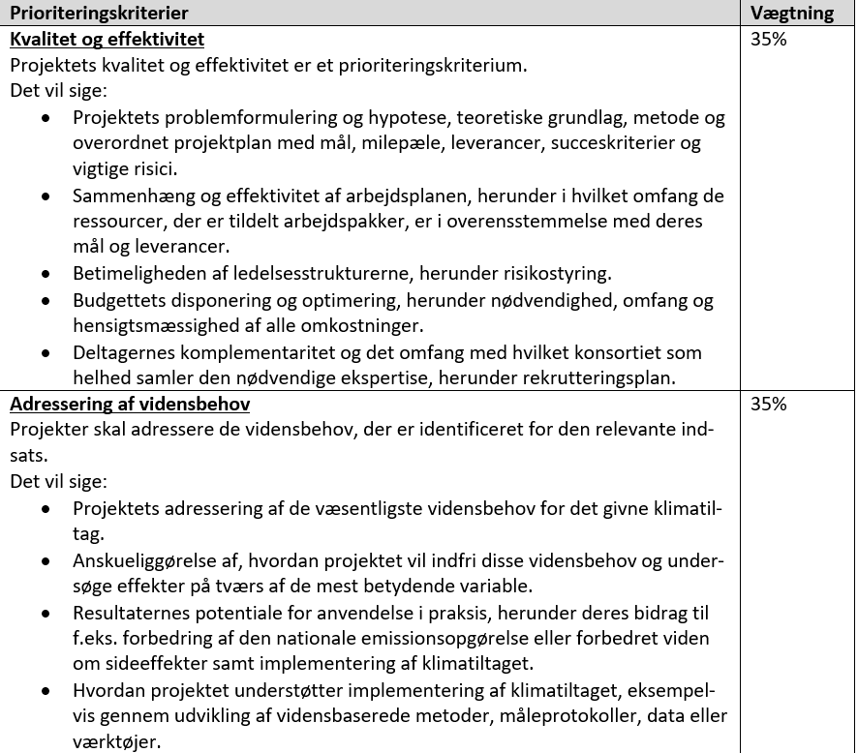
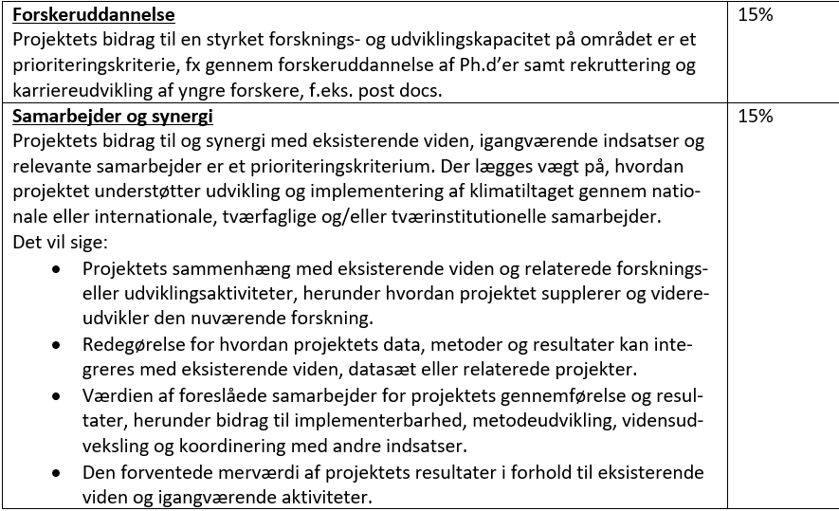
Prioriteringskriterier – og deres vægtning
Tekst-typografier
Brug TAB for at gå frem i tekst-niveauer
Niveau 1 = Tekst 20 pkt.
Niveau 2 = Punkt-liste 20 pkt.
Niveau 3 = Punkt-liste 18 pkt.
Niveau 4-9 = Punkt-liste 18 pkt.
For at gå tilbage i tekst-niveauer, brug SHIFT + TAB
Alternativt kan
Forøg og Formindsk
listeniveau bruges
Alle kriterier bedømmes af et vurderingsudvalg på en skala fra 1 til 5 – hvor 5 er højest.
For at indsætte Sidehoved og sidefod
1. Vælg Indsæt i topmenuen
2. Vælg Sidehoved og Sidefod
3. Sæt hak i Slidenummer
4. Indsæt ønsket indhold i Sidefod
5. Vælg Anvend på alle
Tips: Gør det som det sidste før du gemmer filen, så det slår igennem på alle sider
15
/ Styrelsen for Grøn Arealomlægning & Vandmiljø/Projektnavn

Slide 10
Videre proces
Tekst-typografier
Brug TAB for at gå frem i tekst-niveauer
Niveau 1 = Tekst 20 pkt.
Niveau 2 = Punkt-liste 20 pkt.
Niveau 3 = Punkt-liste 18 pkt.
Niveau 4-9 = Punkt-liste 18 pkt.
For at gå tilbage i tekst-niveauer, brug SHIFT + TAB
Alternativt kan
Forøg og Formindsk
listeniveau bruges
  2. juli – 15. september - ansøgningsperiode
  15. september – ansøgningsfrist
  2. juli – Publicering af opslag
  8. juli – Informationsmøde
  1. oktober
  31. december
For at indsætte Sidehoved og sidefod
1. Vælg Indsæt i topmenuen
2. Vælg Sidehoved og Sidefod
3. Sæt hak i Slidenummer
4. Indsæt ønsket indhold i Sidefod
5. Vælg Anvend på alle
Tips: Gør det som det sidste før du gemmer filen, så det slår igennem på alle sider
  Oktober/november
  – prioritering af projektansøgninger ved vurderingsudvalg og tværministeriel arbejdsgruppe
  September/oktober
  – vurdering af forskningsfaglig kvalitet
  v. vurderingsudvalg
  November/december
  – Myndighedernes behandling af vurderingsudvalget indstilling, dertil fremsendelse af tilsagns- og afslagsbreve
  DU ER HER
15
/ Styrelsen for Grøn Arealomlægning & Vandmiljø/Projektnavn

Slide 11
Gitter- og hjælpelinjer
For at se gitter- og hjælpelinjer
1. Klik på Vis
2. Vælg Gitterlinjer
og/eller Hjælpelinjer
Tip: Alt + F9 for hurtig visning af hjælpelinjer
Maks tre linjer i stor typografi
Spørgsmål
Tips:
For at fremhæve et naturligt hierarki i overskriften eller differentiere evt. skrift i tekstniveau (overskrift og underoverskrift) bruges de indrammede temafarver
20
/ Landbrugsstyrelsen / Titel på præsentation

